Slide 1
Practicas sociales del lenguaje.
Historieta.
Marco Antonio García Montaño.

Slide 2
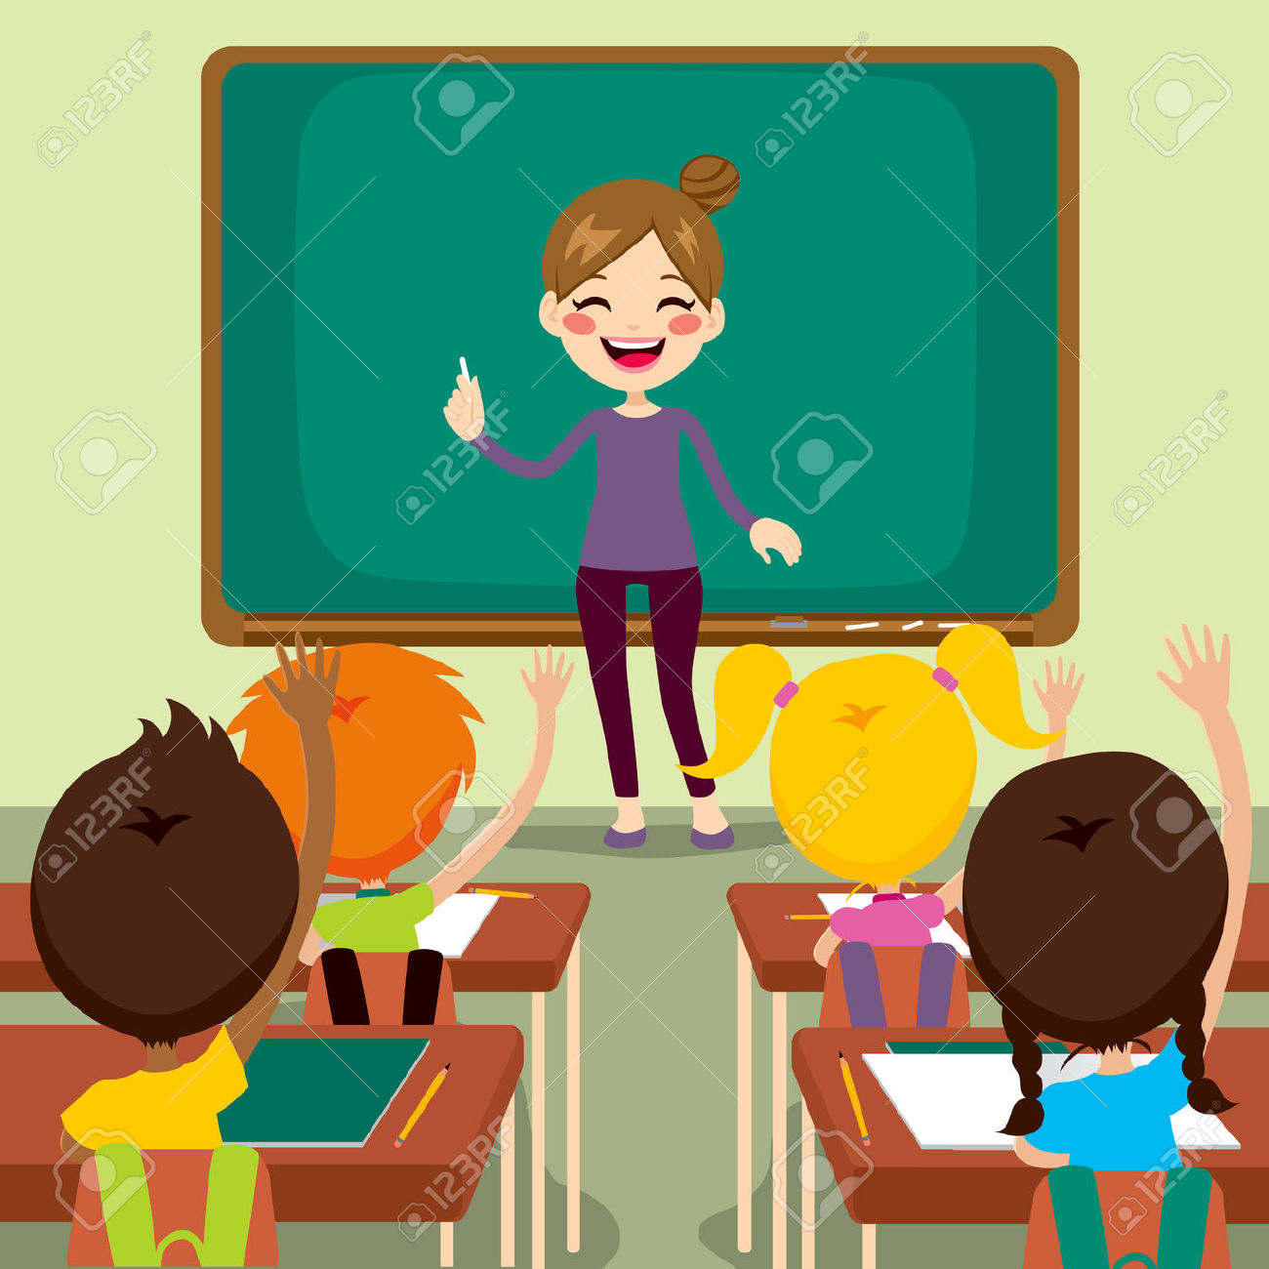
Hola.
Buen día, niños.
Hoy comenzaremos las clases con su libro de lecturas.

Slide 3
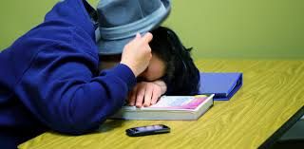
Mmm que aburrimiento, otra vez con sus lecturas enfadosas.

Slide 4

Tengo una idea.
Para la próxima clase les llevare una lectura divertida como algún cuento.
No he visto a los niños muy interesados en las clases de lectura.

Slide 5
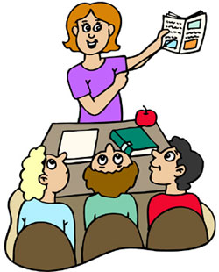
Niños ¿ven este cuento?
Les tengo una opción, que les parece si lo vemos para la próxima clase.

Slide 6

Muy cierto es una buena idea de la profesora, ese día me traeré un cuento de Pepito.
Compañeros, que buena noticia nos ha dado la profesora, al fin ya no serán sus lecturas aburridas.
Yo también los apoyo que es una estupenda idea, bueno yo me traeré un cuento de Pulgarcito.

Slide 7
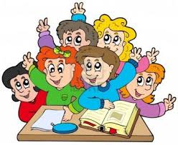
Profesora nosotros nos dimos a la tarea de traer diferentes cuentos para ver cual podemos leer.

Slide 8
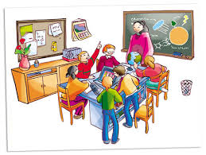
Que buena idea que trajeron diferentes cuentos.
Los niños comenzaron con la lectura, y
la profesora se sorprendió de como trabajaban sus niños.

